Slide 1
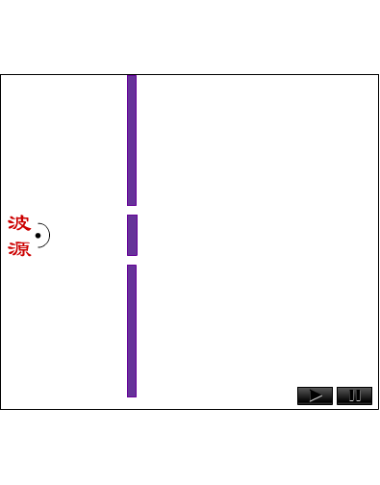
§7.7波的干涉
一、 波的干涉现象和规律
频率相同、振动方向平行、相位相同或相位差恒定的两列波相遇时，使某些地方振动始终加强，而使另一些地方振动始终减弱的现象，称为波的干涉现象.

Slide 2
(1)干涉条件
波频率相同，振动方向相同，位相差恒定
满足干涉条件的波称相干波.
(2)干涉现象
某些点振动始终加强，另一些点振动始终减弱或完全抵消.
例 水波干涉 光波干涉

Slide 3
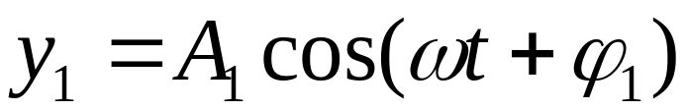
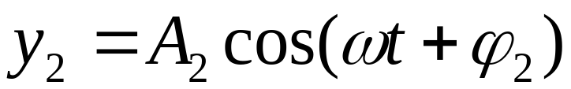
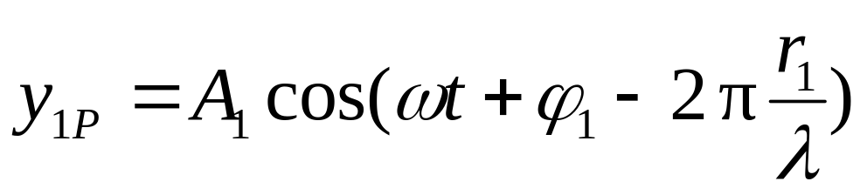



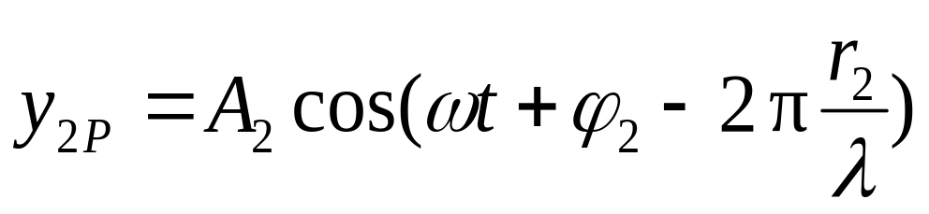


(3)干涉现象的定量讨论
波源振动
点P 的两个分振动
*

Slide 4
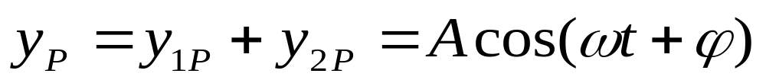
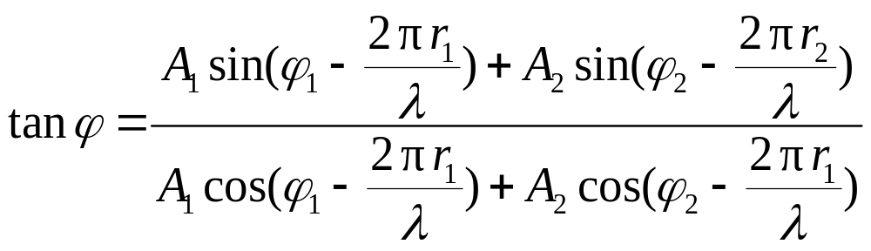
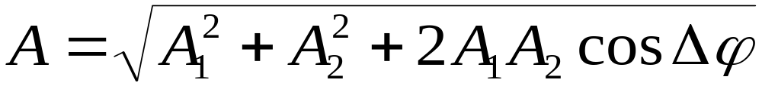
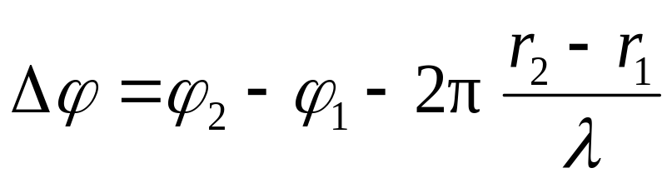
*
定值

Slide 5
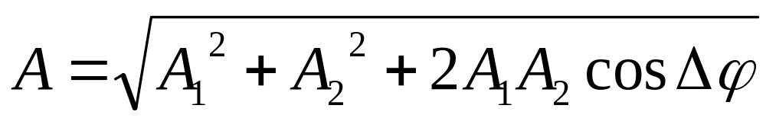
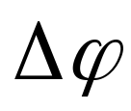
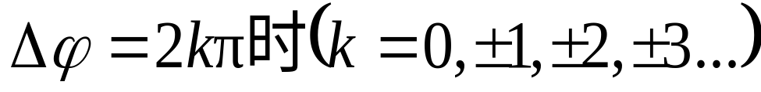
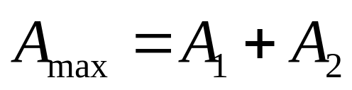
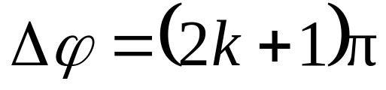
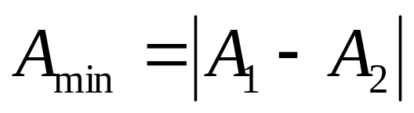
讨 论
位相差 决定了合振幅的大小.
干涉的位相差条件
当
合振幅最大
当
合振幅最小

Slide 6
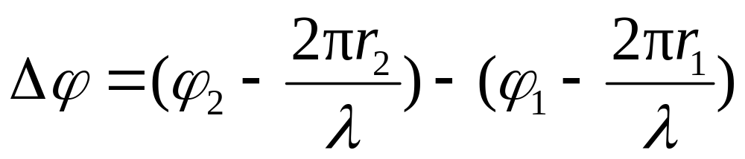
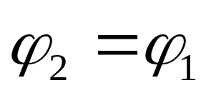
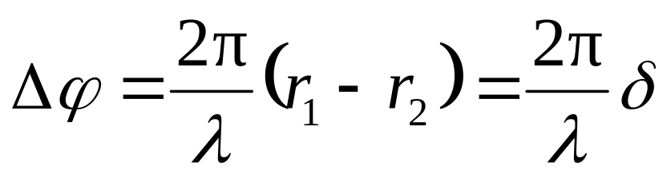
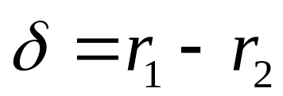
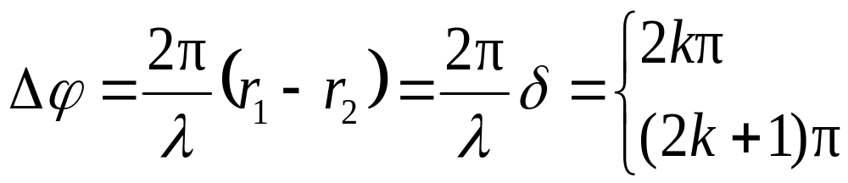
位相差
如果 即相干波源S1、S2同位相
则
称为波程差（波走过的路程之差）
加强
减弱

Slide 7
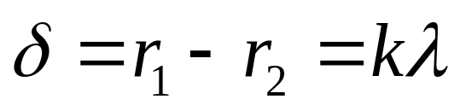
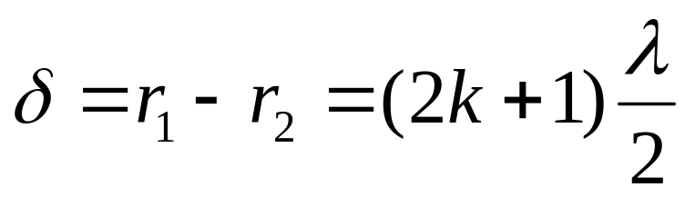
将合振幅加强、减弱的条件转化为干涉的波程差条件，则有
干涉的波程差条件
当
时（半波长偶数倍）
合振幅最大
当
时（半波长奇数倍）
合振幅最小

Slide 8
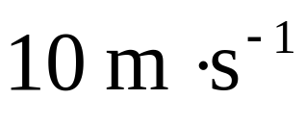
例 如图所示，A、B 两点为同一介质中两相干波源.其振幅皆为5 cm，频率皆为100 Hz，但当点 A 为波峰时，点B 恰为波谷.设波速为 ，试写出由A、B发出的两列波传到点P 时干涉的结果.
P
15 m
A
B
20 m

Slide 9
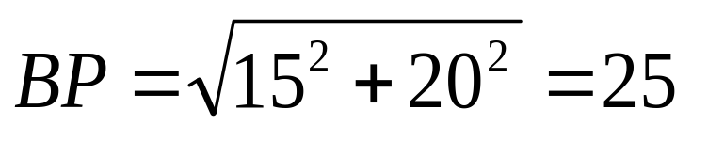
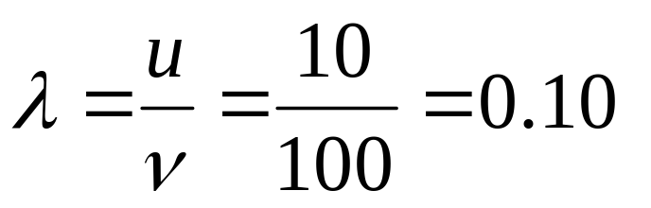
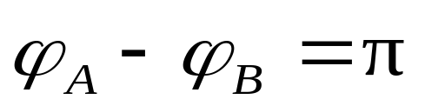
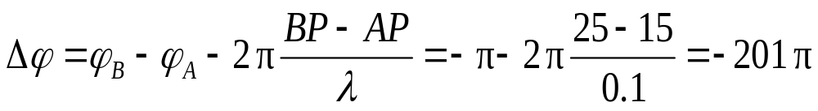
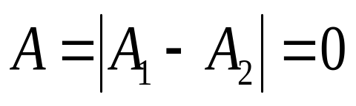
解
P
15 m
(m)
A
B
20 m
设 A 的相位较 B 超前
点P 合振幅

Slide 10
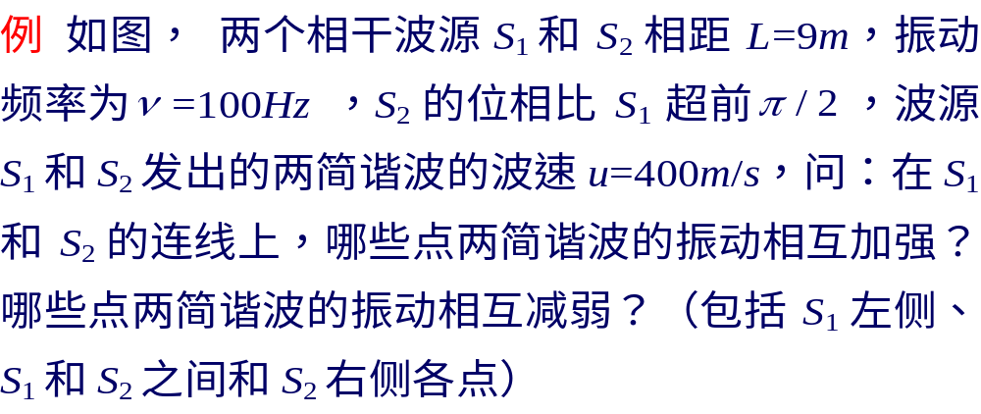
L
P
S₁
P
S₂
P
x
L-x

Slide 11
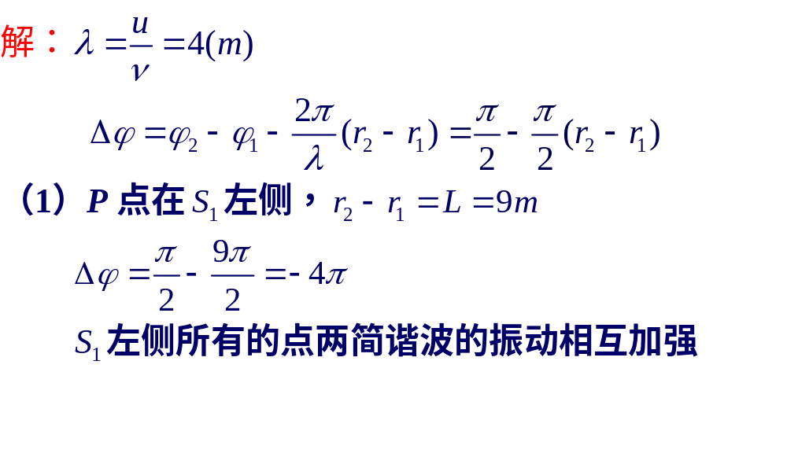
L
P
S₁
P
S₂
P
x
L-x

Slide 12
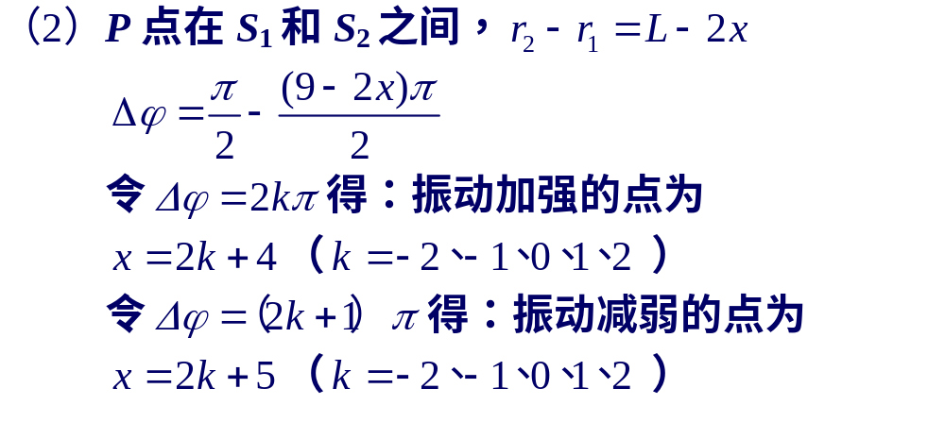
L
P
S₁
P
S₂
P
x
L-x

Slide 13
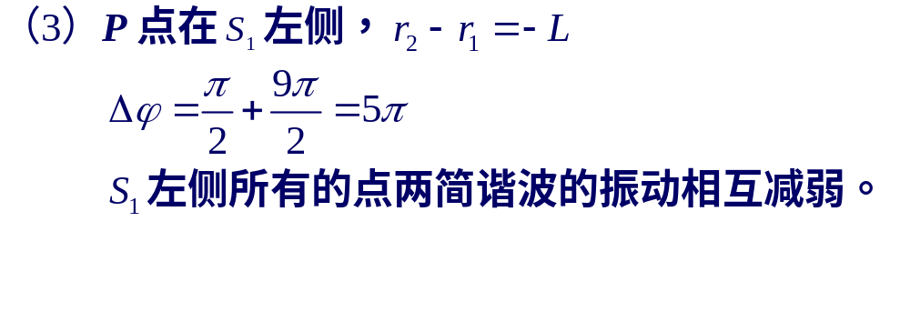
L
P
S₁
P
S₂
P
x
L-x

Slide 14
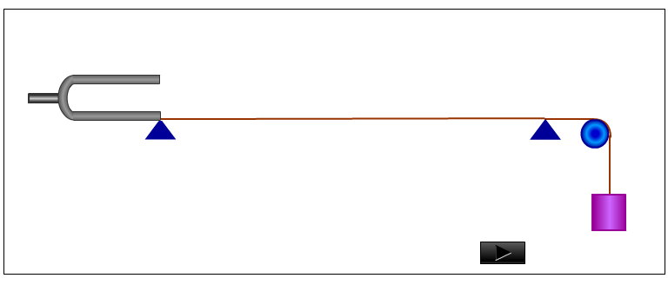
二 驻波
1 现象

Slide 15
2 条件 两列振幅相同的相干波相向传播

Slide 16
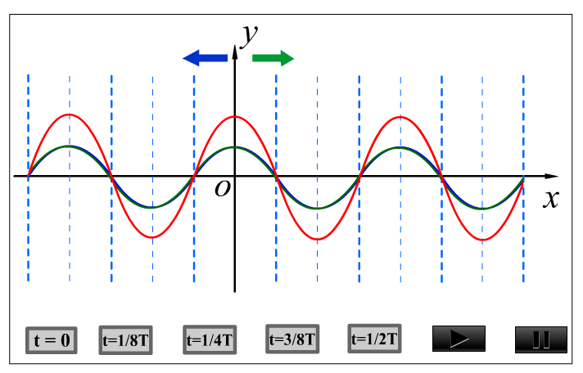
3 驻 波 的 形 成

Slide 17
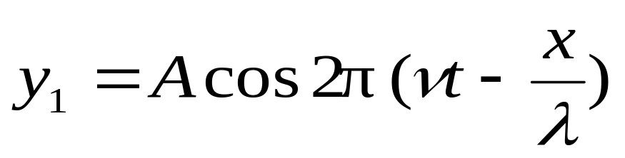
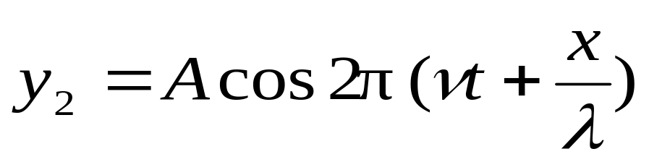
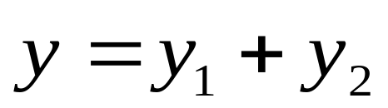
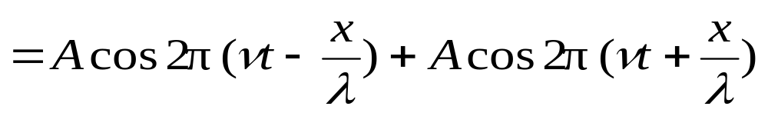
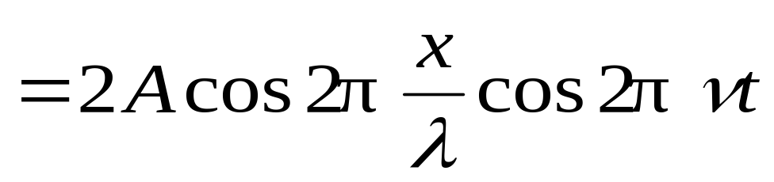
驻波方程
正向
负向

Slide 18
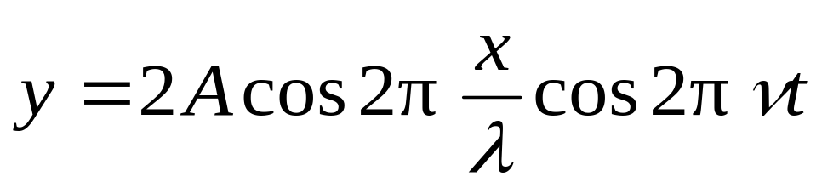
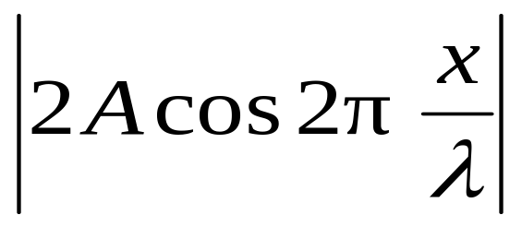
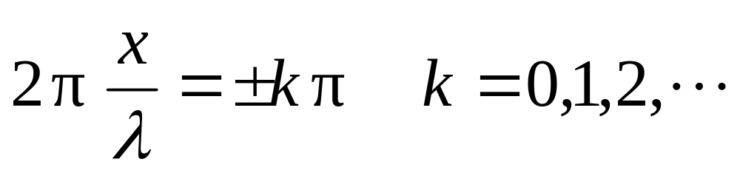
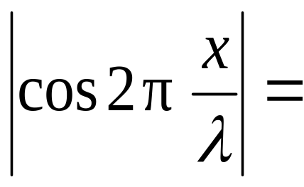
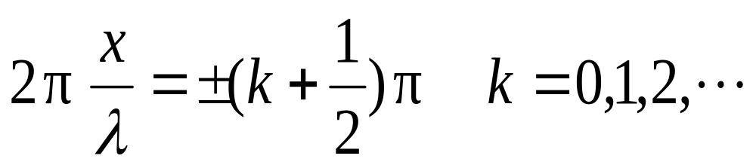
讨论
驻波方程
(1)振幅 随 x 而异,与时间无关
1
0

Slide 19
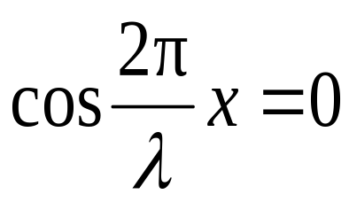


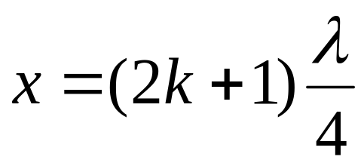

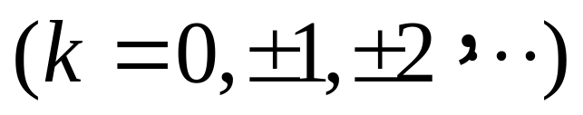
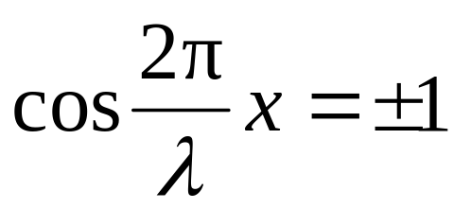
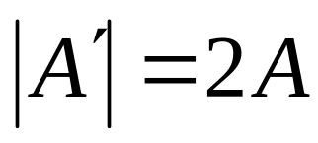

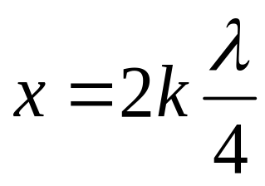
♦当
时
为波节
( 的奇数倍)
♦当
时
为波腹
( 的偶数倍)

Slide 20







结论 有些点始终不振动,有些点始终振幅最大.
相邻波腹（节）间距
相邻波腹和波节间距
振幅包络图
y
波腹
波节
x

Slide 21



(2) 相位分布
结论 相邻两波节间各点振动相位相同

Slide 22





结论 一波节两侧各点振动相位相反
y
x

Slide 23
边界条件
驻波一般由入射、反射波叠加而成，反射发生在两介质交界面上，在交界面处出现波节还是波腹，取决于介质的性质.
介质分类
波疏介质,波密介质

Slide 24


波疏介质 波密介质
波疏介质
波密介质
较小
较大

Slide 25

相位跃变（半波损失）
当波从波疏介质垂直入射到波密介质,被反射到波疏介质时形成波节. 入射波与反射波在此处的相位时时相反, 即反射波在分界处产生 的相位跃变，相当于出现了半个波长的波程差，称半波损失.

Slide 26
波密介质 波疏介质
当波从波密介质垂直入射到波疏介质， 被反射到波密介质时形成波腹. 入射波与反射波在此处的相位时时相同，即反射波在分界处不产生相位跃变.

Slide 27


Slide 28

例 如图, 一列沿x轴正向传播的简谐波方程为 (m)
（1）
在1，2两种介质分界面上点A与坐标原点O相距L=2.25 m.已知介质2的波阻大于介质1的波阻, 反射波与入射波的振幅相等, 求：
（1）反射波方程;
（2）驻波方程;
（3）在OA之间波节和波腹的位置坐标.
y
1
2
O
L
A
x

Slide 29


解 （1）设反射波方程为
（2）
由式（1）得A点的反射振动方程
（3）
y
1
2
O
L
A
x

Slide 30




由式（2）得A点的反射振动方程
（4）
舍去
由式（3）和式（4）得：
所以反射波方程为：
(m)

Slide 31







（2）
（3） 令
得波节坐标
≤
令
得波腹坐标
≤

Slide 32





7.8 多普勒效应
一、多普勒效应
人耳听到的声音的频率与声源的频率一定相同吗？
讨论
发射频率
接收频率

Slide 33


1. 波源不动,观察者相对介质以 运动

Slide 34
接收频率——单位时间内观测者接收到的振动次数或完整波数.
发射频率
接收频率
只有波源与观察者相对静止时才相等.

Slide 35



观察者接收的频率
观察者向波源运动
观察者远离波源运动

Slide 36


2. 观察者不动,波源相对介质以 运动

Slide 37









A

Slide 38


观察者接收的频率
波源向观察者运动
波源远离观察者运动
A

Slide 39




3. 波源与观察者同时相对介质运动
观察者向波源运动 + ，远离 -
波源向观察者运动 - ，远离 +

Slide 40






若波源与观察者不沿二者连线运动

Slide 41

水波的多普勒效应（波源向左运动）

Slide 42


Slide 43


Slide 44

超声多普勒效应测血流速

Slide 45
多普勒效应的应用
(1)交通上测量车速；
(2)医学上用于测量血流速度；
(3)天文学家利用电磁波红移说明大爆炸理论；
(4)用于贵重物品、机密室的防盗系统；
(5)卫星跟踪系统等.

Slide 46









*二、冲击波
波源的运动速度大于波在介质中的传播速度，
波源本身的运动会激起介质的扰动，激起另一种波。
冲击波的包络面成圆锥状，称作马赫堆。
若冲击波是声波，必然是运动物体通过之后才能听见声音。

Slide 47


Slide 48

超音速的子弹
在空气中形成
的激波

Slide 49





例 A、B 为两个汽笛，其频率皆为500 Hz，A 静止，B 以 的速率向右运动. 在两个汽笛之间有一观察者O，以 的速度也向右运动. 已知空气中的声速为 ,求：
(1)观察者听到来自A的频率；
(2)观察者听到来自B的频率；
(3)观察者听到的拍频.
A
O
B

Slide 50



解
(1)已知
A
O
B

Slide 51


(2) 观察者听到来自B 的频率
(3) 观察者听到的拍频
A
O
B

Slide 52




例 利用多普勒效应监测车速，固定波源发出频率为 的超声波，当汽车向波源行驶时，与波源安装在一起的接收器接收到从汽车反射回来的波的频率为 .已知空气中的声速 ， 求车速.

Slide 53




解 (1)车为接收器
(2)车为波源
车速

Slide 54





例 利用多普勒效应测飞行的高度. 飞机在上空以速度 沿水平直线飞行, 发出频率为 的声波 . 当飞机越过静止于地面的观察者上空时， 观察者在4s 内测出的频率由 降为
. 已知声波在空气中的速度为
. 试求飞机的飞行高度h.

Slide 55











已知
求h
解 如图，飞机在4s内经过的距离为AB
A
B
)
(
h

Slide 56






Slide 57
§7.9 声波、超声波和次声波
一、声波
1. 声波在空气中的传播
可闻声波 ν：20 Hz---20000Hz
次声波 ν：< 20Hz
超声波 ν： >20000Hz

Slide 58


波不仅传播能量还传播动量，所以伴随波的传播，存在
压强的传播。
声压 : 在有声波传播的空间，某一点在某一瞬时的压强p与
没有声波时的压强p₀的差，叫该点处该瞬时的声压。
声波既可表示为位移波，也可表示为压强波

Slide 59

理想气体纵波声速:
γ 为气体的摩尔热容比，M_{mol}为气体的摩尔质量，
T为热力学温度， R为气体的普适常数，
ρ为气体的密度

Slide 60









2.声强和声强级
（1）声强：声波的能流密度
引起听觉的声波的声强范围：10⁻¹² w/m²⎯1 w/m²
标准声强
（2） 声强级
单位：贝尔（Bel）
人耳能忍受的最大声强
人耳有听觉的最小声强

Slide 61
几种声音近似的声强、声强级和响度
声源 | 声强W/m² | 声强级dB | 响度
引起痛觉的声音 | 1 | 120
钻岩机或铆钉机 | 10⁻² | 100 | 震耳
交通繁忙的街道 | 10⁻⁵ | 70 | 响
通常的谈话 | 10⁻⁶ | 60 | 正常
耳语 | 10⁻¹⁰ | 20 | 轻
树叶的沙沙声 | 10⁻¹¹ | 10 | 极轻
引起听觉的最弱声音 | 10⁻¹² | 0

Slide 62


二、超声波与次声波
超声波特点：频率高、波长短、衍射不严重
1、定向传播特性
2、穿透本领大
探测水中物体、工件内部缺陷 、B超

Slide 63

超声波清洗机
超声波清洗机产声超声波束，当它在介质中前进时，会产生成千上万的负压小气泡，这些气泡在一定压力下，会在被清洗的物体表面，形成一连串密集的爆炸，不断冲击其表面，并穿透到另一侧，达到完美的清洗效果。

Slide 64


时差法超声波流量计
时差法超声波流量计通过观测超声波在介质中顺流和逆流的传播时间差，来间接测量流体的流速，从而计算流量。

Slide 65
2.次声波
次声波又称亚声波，它是一种人耳听不到的声波。次声波的频率范围大致为10⁻⁴Hz～20Hz。
产生次声波的声源是相当广泛的，现在人们已经知道的次声源有：火山爆发、坠入大气层中的流星、极光、地震、海啸、台风、雷暴、龙卷风、电离层扰动，等等。利用人工的方法也能产生次声波，例如核爆炸、火箭发射、化学爆炸，等等。
特点：频率低、能量损失少。

Slide 66
次声波的应用前景
(1) 通过研究自然现象所产生的次声波的特性和产生的机理，更深入地研究和认识这些自然现象的特征与规律。例如，利用极光所产生的次声波，可以研究极光活动的规律。

Slide 67

(2)利用所接收到的被测声源产生的次声波，可以探测声源的位置、大小和研究其他特性。例如，通过接收核爆炸、火箭发射或者台风产生的次声波，来探测出这些次声源的有关参量。

Slide 68
(3） 次声波在大气层中传播时，很容易受到大气介质的影响，它与大气层中的风和温度分布等因素有着密切的联系。因此，可以通过测定自然或人工产生的次声波在大气中的传播特性，探测出某些大规模气象的性质和规律。这种方法的优点在于可以对大范围大气进行连续不断的探测和监视。

Slide 69

(4）人和其他生物不仅能够对次声波产生某些反应，而且他(或它)们的某些器官也会发出微弱的次声波。因此，可以利用测定这些次声波的特性来了解人体或其他生物相应器官的活动情况。

Slide 70


Slide 71
声波的衰减
？为什么距离越远声音越小呢
？声波的衰减与哪些因素有关呢

Slide 72


Slide 73
（一）上图描述的是扩散衰减，随着波阵面的扩大，单位面积上通过的声能会减少，因此人而听到的声音会减小。声强与半径的平方成反比。（球面波）
（二）散射衰减 声波与众多的散射中心多次相互作用使部分声能转化为热能而散失掉。

Slide 74

（三）吸收衰减
它的本质是声能转化为其他形式能量。
吸收的机制有：
1、由于介质的粘滞性而产生的粘滞吸收。
2、热传导和热辐射吸收。
3、弛豫吸收，介质吸收声能后分子势能增加，经过一段时间，再将声波发射出去。

Slide 75



Slide 76
声音的本质是振动在空气中传播,即声波.具体来说,声波是纵波,即振动方向与传播方向平行.做为波就会具有反射,衍射,干涉等波的共性.声波亦会反射和衍射,这样在一定情况下声音就会减弱甚至消失.新雪具有多孔结构,内径大孔口小,当声波到达雪孔时声波便会进入其中,如下图所
示:
雪
声波

Slide 77
呼唤“低噪声路面”
目前本市地面铺设的是细粒沥青路面，没有吸附噪声功能。自１９７９年开始，国外就有智利、美国、德国等国开始采用多孔性低噪声沥青铺设，效果明显。由于这种沥青路面存在若干连通的小孔，具有较强的吸声功能，所以能够吸收外界噪声，同时，当轮胎滚动时，不易形成因空气压缩产生爆炸噪声。一辆桑塔纳车在防噪声路面上行驶，可比在普通路面上行驶降低了５．３－６．８分贝的噪声。

